Slide 1
Menú de restaurante con DOM Traversing
Equipo: Grupo 2
Integrantes: Andres Felipe Sanchez
Manuel Vanegas Quintero
Julian Felipe Porras
Nicolas Saldarriaga

Slide 2
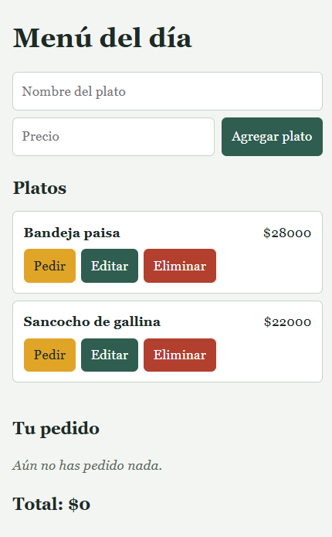
El problema: muchos platos y un botón en cada uno
[Pega aquí una captura de la página]
Situación
Reto
Se necesita poder crear, editar y eliminar platos del menú y una opción de pedir
Al hacer clic en un botón hay que llegar a Su plato, no a otro, sin ponerle un id a cada fila.

Slide 3
El concepto: el DOM es un árbol genealógico
li.plato · la fila (padre)
span.nombre
span.precio
div.acciones
Hijos de la fila y hermanos entre sí
button.btn-pedir · button.btn-editar · button.btn-eliminar
Hijos de div.acciones. Desde el botón, closest sube a la fila

Slide 4
Las propiedades que usamos
Propiedad | Línea real de script.js | Qué hace
closest | boton.closest(".plato") | Sube del botón a su fila
querySelector | fila.querySelector(".nombre") | Baja de la fila a su dato
children | listaPedido.children | Recorre las líneas del pedido

Slide 5
Cómo usamos la IA
Tres prompts
1 Somos estudiantes de desarrollo de software con nivel básico. Explica los siguientes tres temas con la analogía de un árbol genealógico y un ejemplo corto de cada propiedad:
¿Qué es DOM Traversing?
¿Cómo funciona?
¿Cuándo lo aplico?
2 Somos estudiantes de desarrollo de software con nivel básico. Vamos a construir el proyecto 2 explicado en el documento adjunto (Menú de restaurante) con HTML, CSS y JavaScript puro, en tres archivos: index.html, style.css y script.js.
Reglas:
Sin librerías ni frameworks.
Comentarios en español en las líneas importantes.
Un solo addEventListener en el contenedor (delegación de eventos).
textContent y no innerHTML para el texto del usuario.
Cada fila debe tener CRUD: crear, mostrar, editar y eliminar.
Usa DOM Traversing: closest, querySelector.
Antes del código, explícame en 3 líneas qué vas a hacer.
Responde solo la etapa que te pida. Etapa 1: HTML y CSS
3 Crea una presentación de 7 diapositivas sobre mi proyecto web y el uso de Traversing del DOM en JavaScript.
Incluye:
1. Portada con nombre del equipo, integrantes y proyecto.
2. Problema que resuelve el proyecto e imagen de la página.
3. Explicación de Traversing con un árbol DOM que muestre padres, hijos y hermanos con colores.
4. Propiedades utilizadas con ejemplos reales de mi archivo "script.js".
5. Demostración de la página funcionando y un caso límite.
6. Uso de IA: 3 prompts, un error de la IA y cómo lo corregimos.
7. Aprendizajes: dificultades y mejoras futuras.

Slide 6
Aprendizajes
Lo más difícil
En general el trabajo en equipo y ponernos de acuerdo con que ia se realizaria la actividad
Qué haríamos distinto
Tener un poco más de comunicación

